Slide 1
Az OTT audiovizuális terjesztés gyakorlata
Schneider Henrik
2013. Április 22.

Slide 2
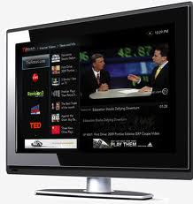
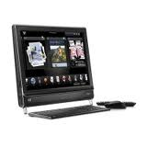
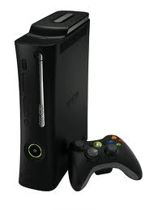
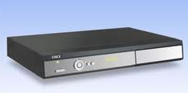
Mi is az Over-The-Top (OTT) tartalomterjesztés?
Online
(PC, tablet, mobil)
TV
Szolgáltató
(ISP)
IP
2. Szolgáltató
(Tartalom)
Tartalom
Set top box
Netre kapcsolt egyéb eszközök

Slide 3
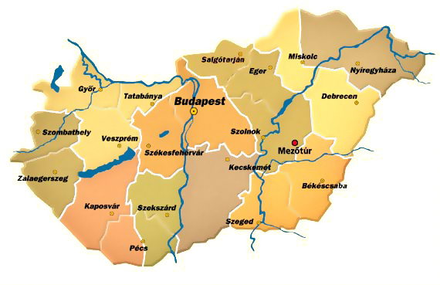
Magyar piaci specialitások
Nehéz gazdasági helyzet
Magas napi TV fogyasztási idő
Digitális fejlesztések folyamatban
Kis ország
Közepes infrastruktúra
Izolált nyelvi környezet

Slide 4


Árazási módszerek
Tranzakciós fizetés
Fizetés egy adott tartalom megtekintéséért
Használat arányos
Egy-egy filmre vetített relatív magas költség
Előfizetéses modell
Havidíj, használattól függetlenül
Kiszámítható költség
Sok használattal költséghatékony a nézőnek
Előfizető
Akció!
Reklám alapú
Preroll
Postroll
Insert
Layover
…

Slide 5
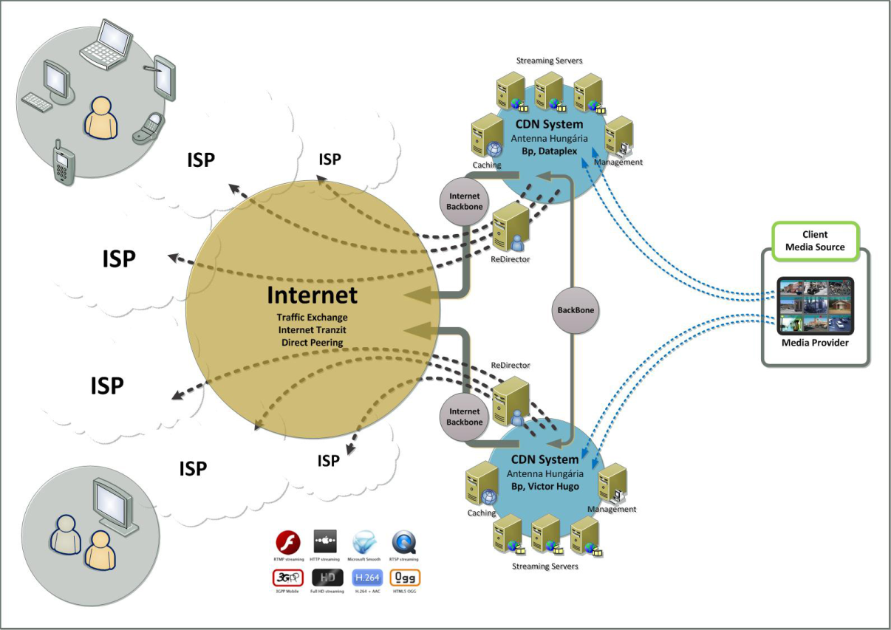
Az OTT streaming szükséges háttér infrastruktúrája

Slide 6




Technikai kihívások – a szolgáltatási modellben figyelembe kell venni!
Centralizált infrastruktúra
OTT szolgáltatóként korlátozott lehetőség a köztes hálózatok monitorozására
„Végtelen” számú platform

Slide 7
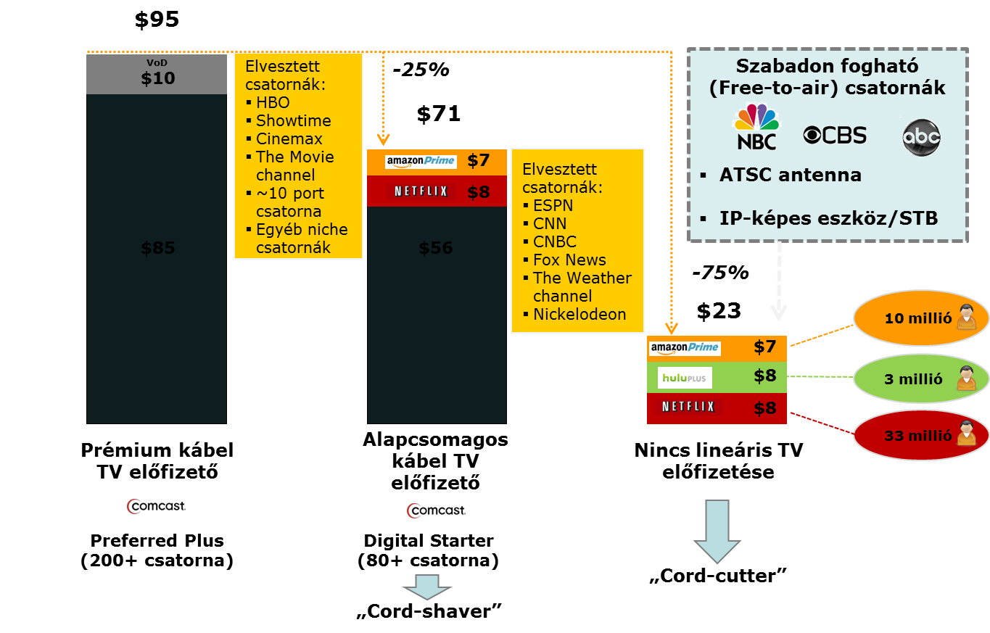
„Cord-cutting” jelenség – amerikai példa
Forrás: Szolgálgáltatói weblapok alapján Antenna Hungára információgyűjéts 2013 március

Slide 8



Akkor merre is haladunk végülis?
Pusztába
kiáltott
szó
Felhasználói Kánaán
Alacsony Magas
?
A tartalom szabadsága
Vissza a múltba
Arany kalitka
Alacsony Magas
A hozzáférés szabadsága

Slide 9
Köszönöm a figyelmet!
Elérhetőségek:
schneiderh @ ahrt . hu
+36 20 972 6763

